Slide 2
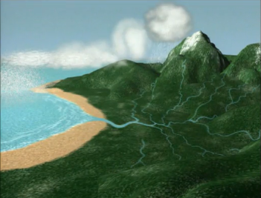
Hoe ontstaat regen?
De reis van het water
Filmpje De reis van water
Notes:
Gebruik voor het bekijken van het filmpje geen internet explorer maar een andere browser.

Slide 3
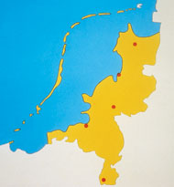
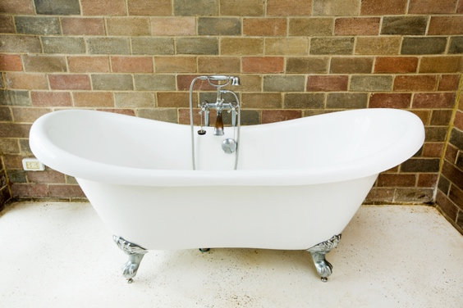
Wonen onder zeeniveau
Bijna de helft van Nederland ligt lager dan de zee.
We wonen op de bodem van een badkuip.
De regen die valt stroomt dus niet vanzelf terug naar zee.
Hoe krijgen we dan al het water weg?
Dat doet het waterschap!
Notes:
Het waterschap waarin de school ligt heet Hoogheemraadschap van Delfland. Hoogheemraadschap is een ouderwetse naam voor waterschap. Eigenlijk is het dus hetzelfde.

Slide 4
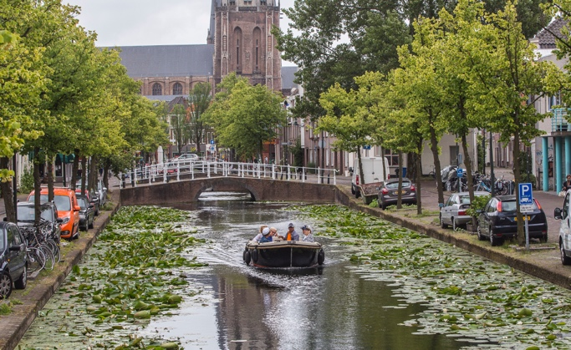
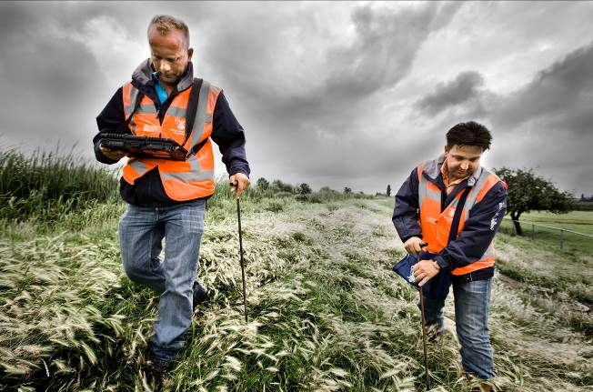
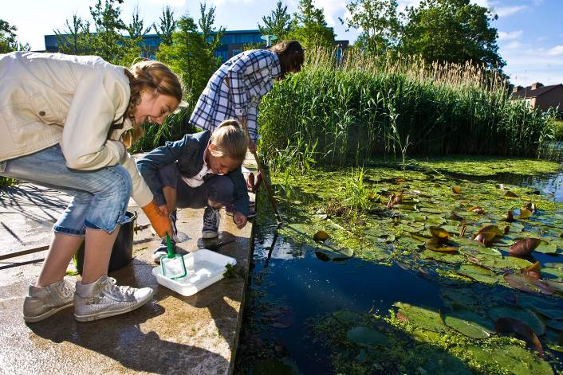
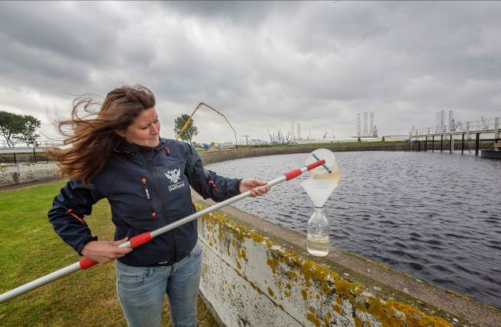
Wat doet het waterschap?
Het waterschap zorgt voor:
Droge voeten: Niet te veel water, niet te weinig Stevige dijken
Schoon water: Waterkwaliteit oppervlaktewater
Zuiveren van afvalwater

Slide 5
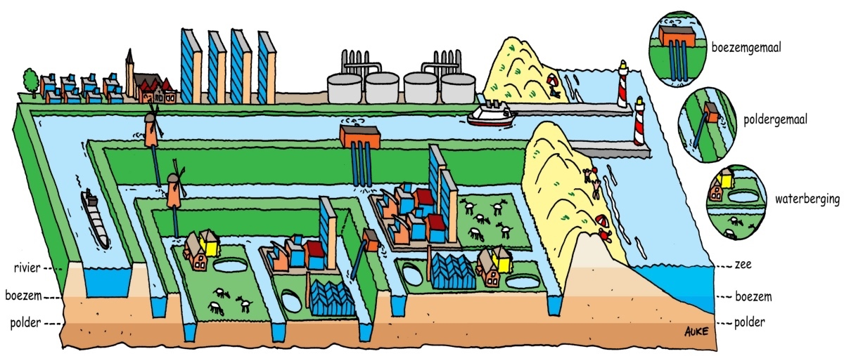
Droge voeten
Hoe houden we droge voeten in de straat?
Poldersysteem
In Nederland wel 450 polders!
Water in stappen omhoog pompen (gemalen).
Van sloot naar ringvaart naar boezem.
En dan afvoeren water naar rivier of zee.
Notes:
Het water in de laaggelegen poldersloten of singels pompt het waterschap via gemalen eerst naar de ringvaart, die rondom de polder ligt. Van daar gaat het verder omhoog naar de boezem. Een grappige naam voor de snelweg van het water. Want deze grote vaarten van het boezemstelsel liggen op hetzelfde waterpeil (waterniveau) als de zee. Via deze vaarten of rivieren wordt het te veel aan water naar zee afgevoerd of gepompt.

Slide 6
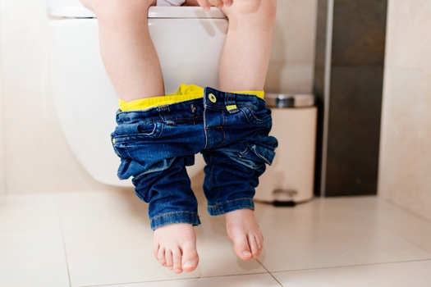
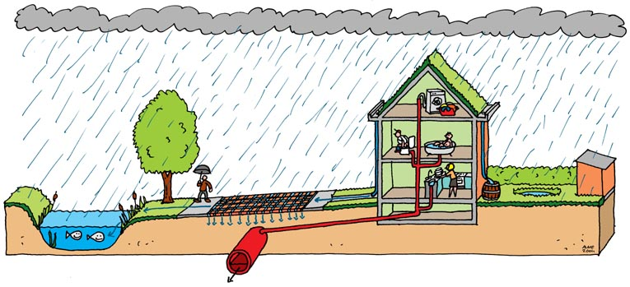
Verschillende soorten water
Afvalwater: vies. Gaat via het riool van de gemeente naar de waterzuivering van het waterschap. Eerst schoonmaken en daarna naar zee.
Regenwater: schoon. Zonde om via het riool af te voeren en te zuiveren. Kan ook gelijk de sloot of singel in.
Drinkwater: schoon. Water uit de kraan.
Notes:
In ons rioleringssysteem komen twee soorten water samen: afvalwater van huizen, scholen en bedrijven en regenwater. Afvalwater gaat via de riolering eerst naar de zuivering. Dagelijks spoel je 125 liter water weg. Met tandenpoetsen, douchen, via de wasmachine en het toilet. In dit afvalwater zitten bijvoorbeeld etensresten, poep en afwasmiddel. Het gezuiverde water wordt geloosd op het oppervlaktewater zoals rivieren en de zee. Het regenwater hoeft niet gezuiverd te worden. Het is al schoon. Het kan meteen naar het oppervlaktewater (singels en sloten). Daarom maakt de gemeente aparte afvoerbuizen voor het water. Maar dit komt helaas nog niet veel voor (is heel duur om aan te leggen). Je kunt wel zelf een handje helpen: met bijv. een regenton. Maar dan moet je het te veel aan water uit de regenton dus niet in het riool laten lopen. Je kunt het gebruiken voor bijvoorbeeld de plantjes of in de grond weg laten stromen.
Naast regenwater en afvalwater is er natuurlijk ook drinkwater. Het water uit de kraan laten we in deze lessen buiten beschouwing. Leidingwater heeft geen invloed op het klimaatbestendig maken van de wijk. In zeer droge periode zou het drinkwaterbedrijf kunnen oproepen om zuiniger om te gaan met leidingwater omdat er tekort aan zoetwater is waarvan ze drinkwater maken. Maar dat komt in Nederland eigenlijk nog nauwelijks voor. Het zorgvuldig omgaan met leidingwater is overigens wel belangrijk. Het bespaart geld en is beter voor het milieu.
AvR: ik kreeg de tip dat er nog een waterstroom ontbreekt: drinkwater. Voorstel om in de toelichting voor de leerkracht te benoemen dat deze soort water ook bestaat maar buiten beschouwing blijft bij klimaatadaptatie.

Slide 7
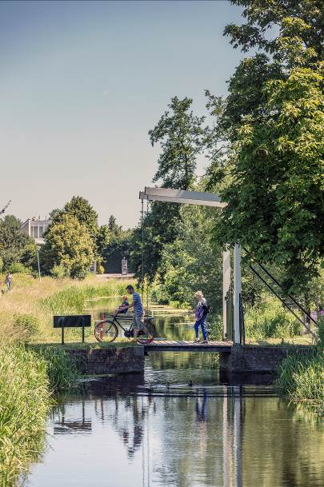
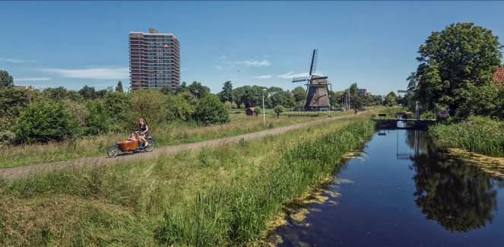
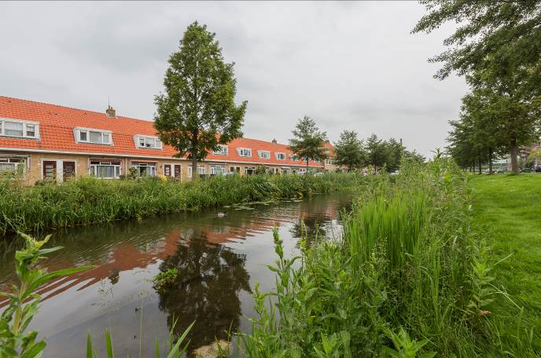
Nieuwe spelregels
Al eeuwen voeren we water af via polders en gemalen.
Door klimaatverandering nieuwe spelregels.
Het is niet meer voldoende!
Notes:
Al eeuwen voeren we via het poldersysteem en de riolen ons water af. Zo houden we droge voeten op straat en in huis. Dat gaat al heel lang goed. Maar nu veranderen de spelregels: het klimaat verandert en dat betekent dat we anders moeten omgaan met ons water!

Slide 8
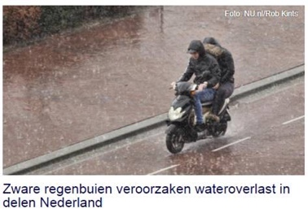
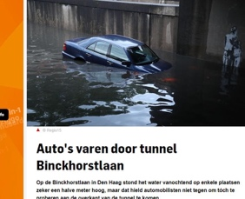
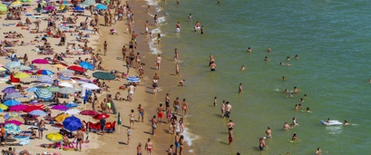
Het klimaat verandert
Vaker extreme regenbuien en hittegolven

Slide 9
Jouw straat
De gevolgen van klimaatverandering worden groter door:
Verstedelijking: meer stenen en asfalt, minder plek voor groen.
Inrichting woonwijken:
- Veel tegels in openbare ruimte: straten, pleinen, parkeerplaatsen
- Veel tegels in tuinen
→ Daardoor kan regenwater niet gemakkelijk in de grond zakken.

Slide 10
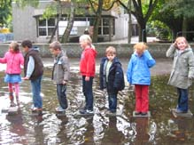
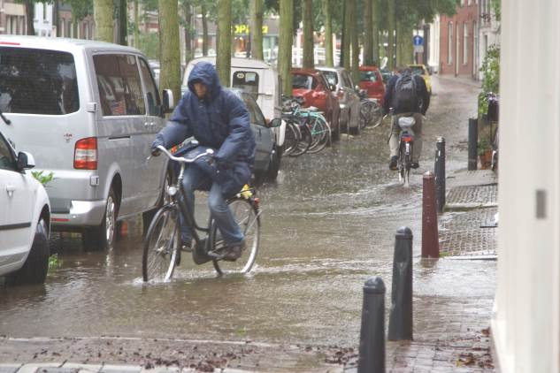
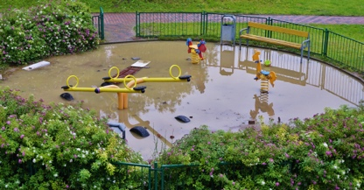
Gevolgen in jouw straat: Nat!
Wateroverlast: door vele bestrating en gebouwen kan het water na zware regenbuien niet weg. → schade in huizen, winkels en bedrijven

Slide 11
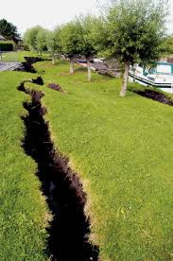
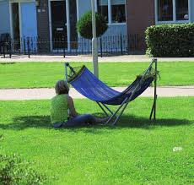
Gevolgen in jouw straat: Droog en heet!
Watertekort.
Scheuren in dijken.
Heet! Warmte in de stad blijft hangen.
Notes:
Naast droogte kan ook hitte overlast veroorzaken. Door de vele bestrating en gebouwen blijft de warmte langer hangen in steden. Dit is ongezond. Vooral kinderen en ouderen hebben hier last van. Meer groen zorgt voor schaduw in de wijk. En vergeet niet dat een groen dak op het gebouw werkt als een airco!

Slide 12
Iedereen is waterbeheerder!
Wat kun je zelf doen?
Regenwater loskoppelen van afvalwater: Regenton!
Tegels eruit, groen erin. Zo kan water de bodem inzakken.
En verder: Animatie
Animatie Huisje Boompje Beter
Notes:
We hebben gezien dat de bestrating in woonwijken een belangrijke oorzaak zijn van wateroverlast en hitte. Daar liggen dus kansen om het probleem op te lossen. Daarom plaatst de gemeente bijvoorbeeld extra bomen en groen in een woonwijk of vervangt de tegels van een parkeerplaats door waterdoorlatende tegels. Maar 60% van de verharding of bestrating is niet van de gemeente maar van bedrijven, scholen of de mensen thuis. Dus wat kun je zelf doen om het water beter af te voeren?
Een regenton alleen is niet voldoende. Het is de bedoeling dat je de ton leeg maakt voordat er een nieuwe regenbui aankomt. Dan maak jij ruimte om het water op te vangen in je ton. Alleen zo ontlast je het riool en help je mee wateroverlast te voorkomen. Het regenwater kun je gebruiken om bijvoorbeeld planten water te geven. Regenwater over: zorg dat het in de grond wegloopt. Leeg je regenton in ieder geval niet het riool! Dan heeft de ton geen nut om de kans op wateroverlast te verminderen.
Gebruik voor het bekijken van het filmpje geen internet explorer maar een andere browser.

